Slide 1
సంస్కృతం నేర్చుకుందాం
అద్యాయం - 5

Slide 2
वक्रतुण्ड महाकाय सूर्यकोटि समप्रभ | निर्विघ्नं कुरु मे देव सर्वकार्येषु सर्वदा ||
सरस्वती नमस्तुभ्यं वरदे कामरूपिणि | विद्यारम्भं करिष्यामि सिध्दिर्भवतु मे सदा ||
गुरुर्ब्रह्मा गुरुर्विष्णुः गुरुर्देवो महेश्वरः । गुरुः साक्षात् परब्रह्म तस्मै श्री गुरवे नम: ॥

Slide 3
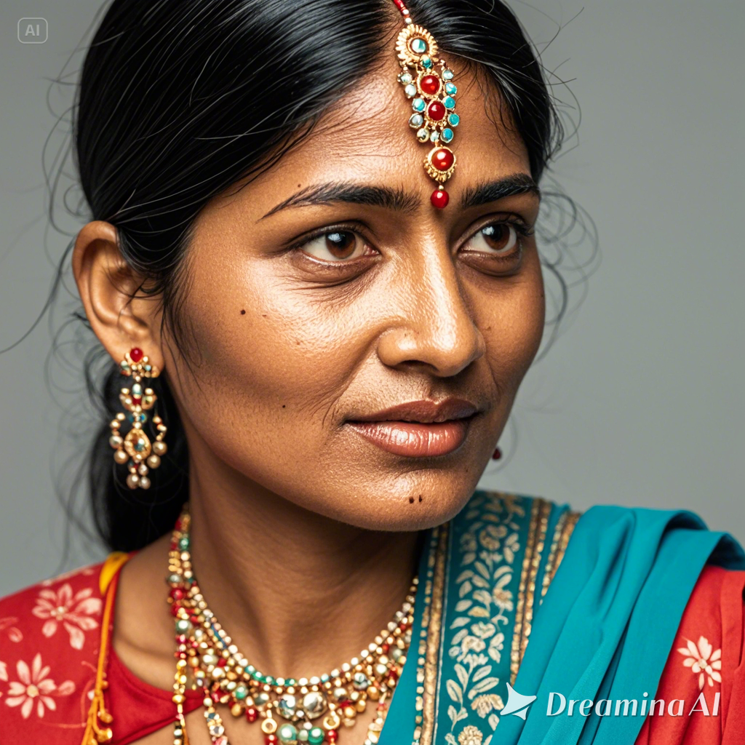
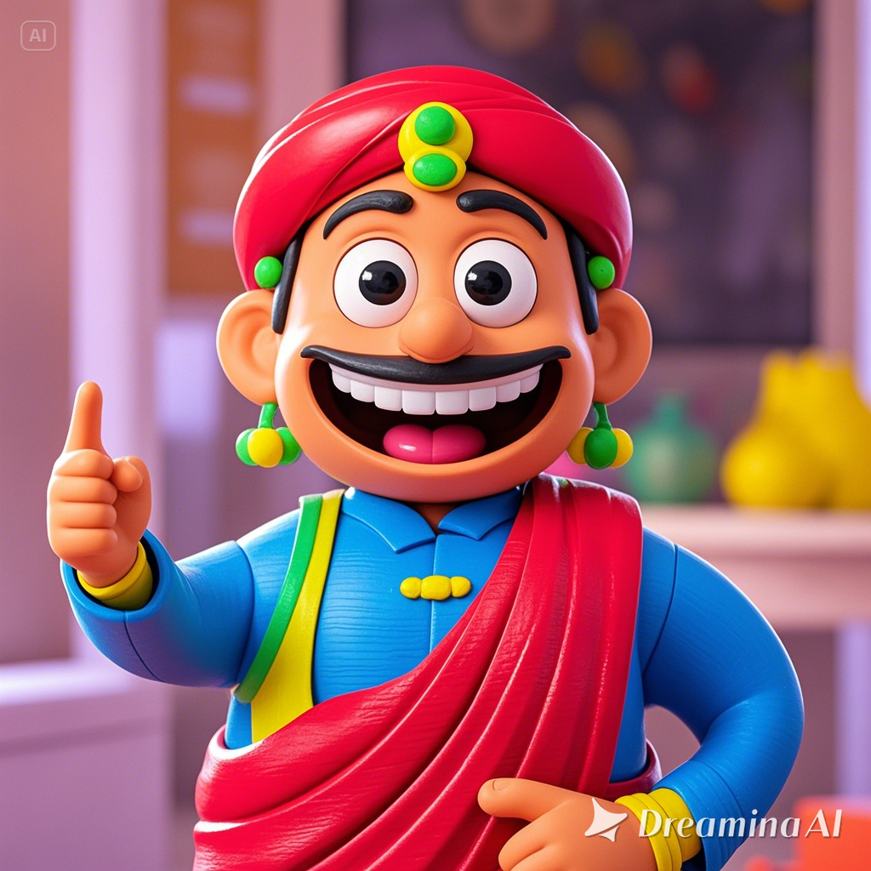
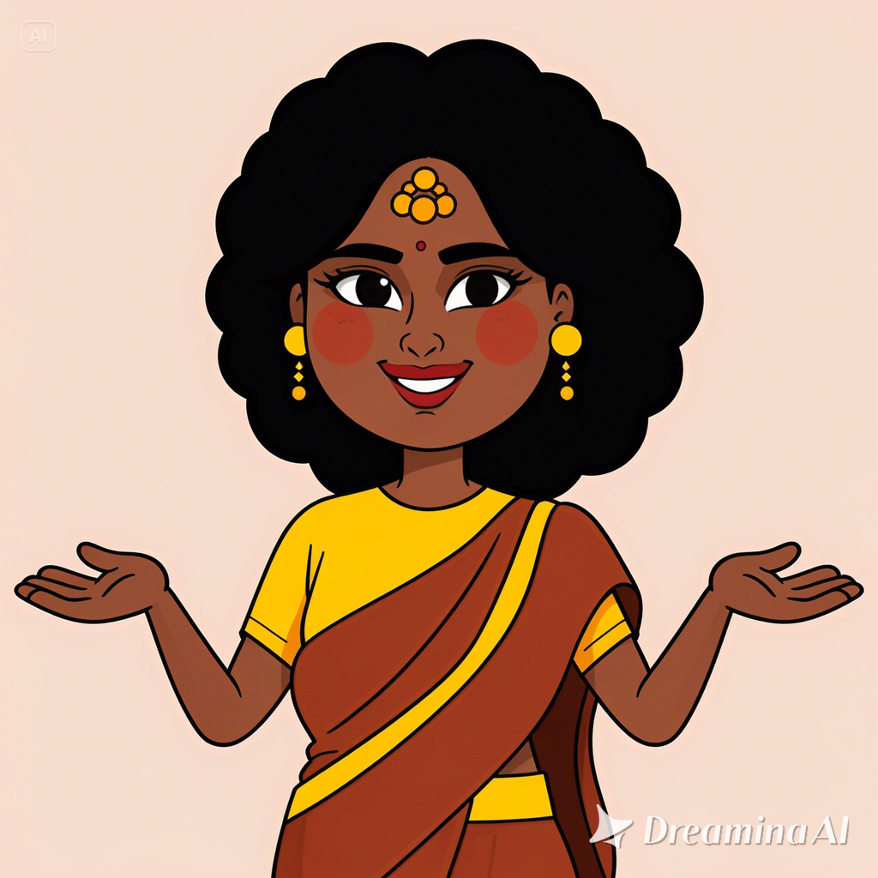
रमा वा?
आं, रमा |

Slide 4
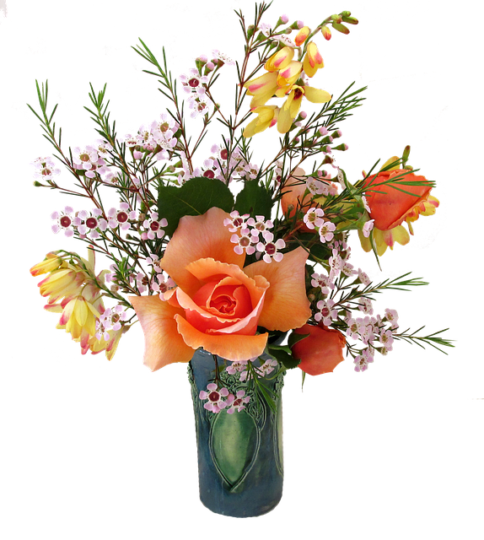
पुष्पाधानी वा?
आं, पुष्पाधानी |

Slide 5
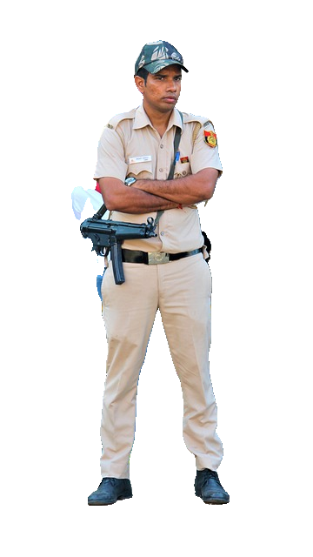
आरक्षक: वा?
आम्, आरक्षक: |

Slide 6
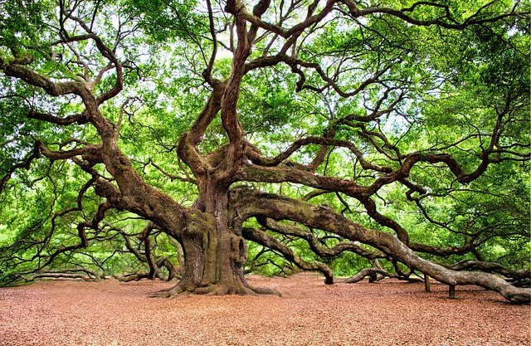
वृक्ष: वा?
आं, वृक्ष: |

Slide 7

छत्रं वा?
आं, छत्रम् |

Slide 8
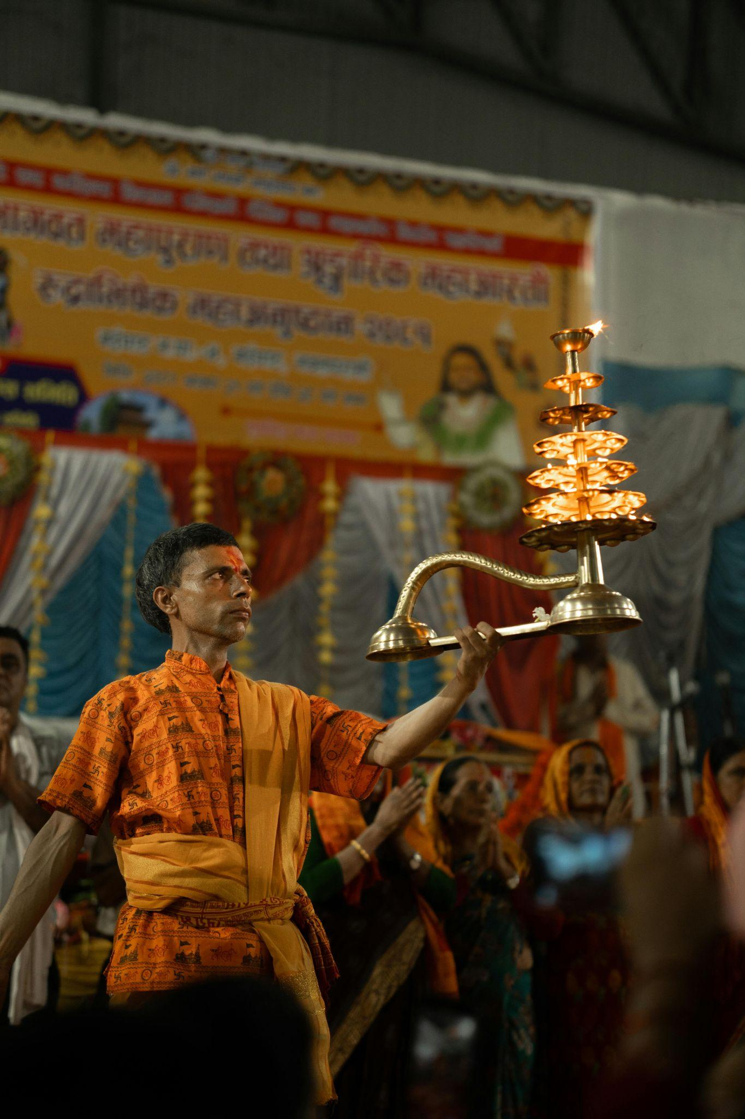

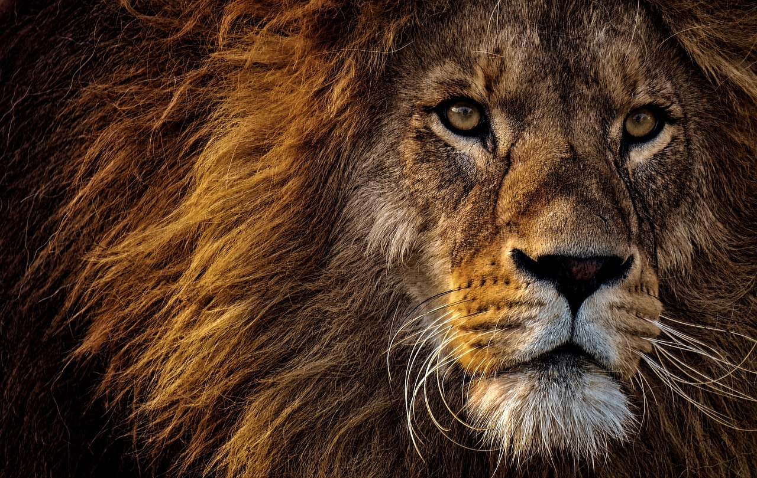

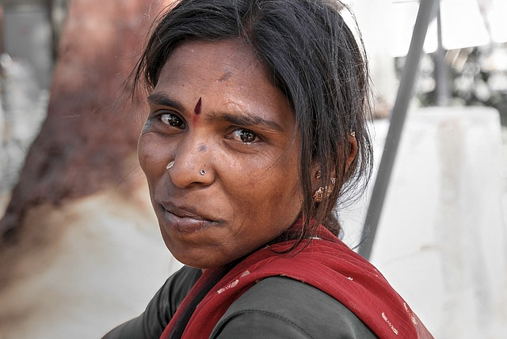
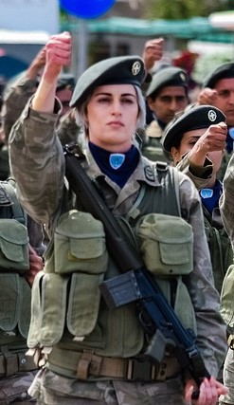
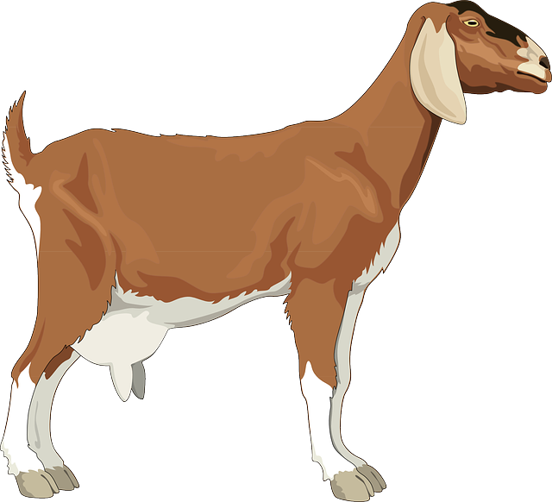
अर्चक:
राम:
सिंह:
पर्णम्
गीता
सैनिका
_ _ _ वा?
आम्, _ _ _
अजा

Slide 9
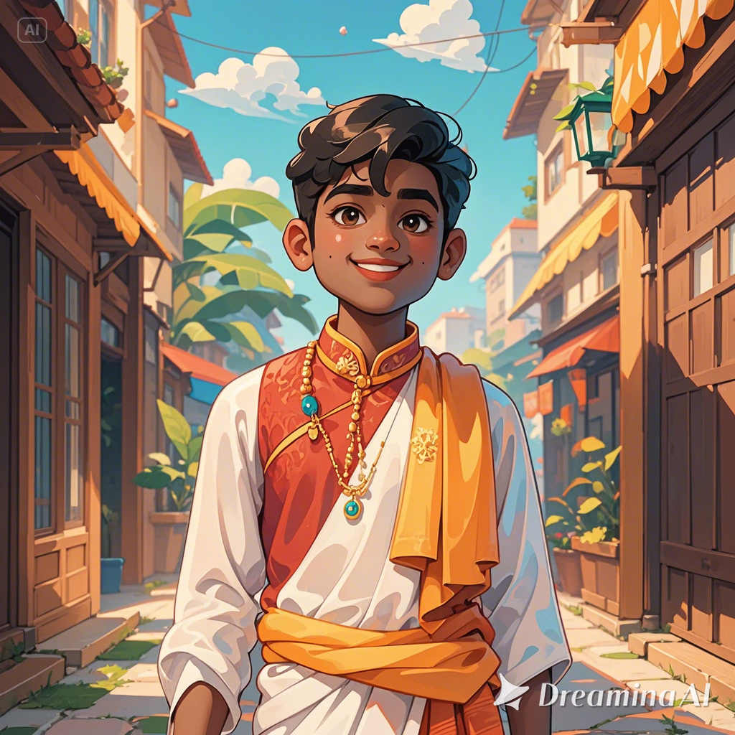
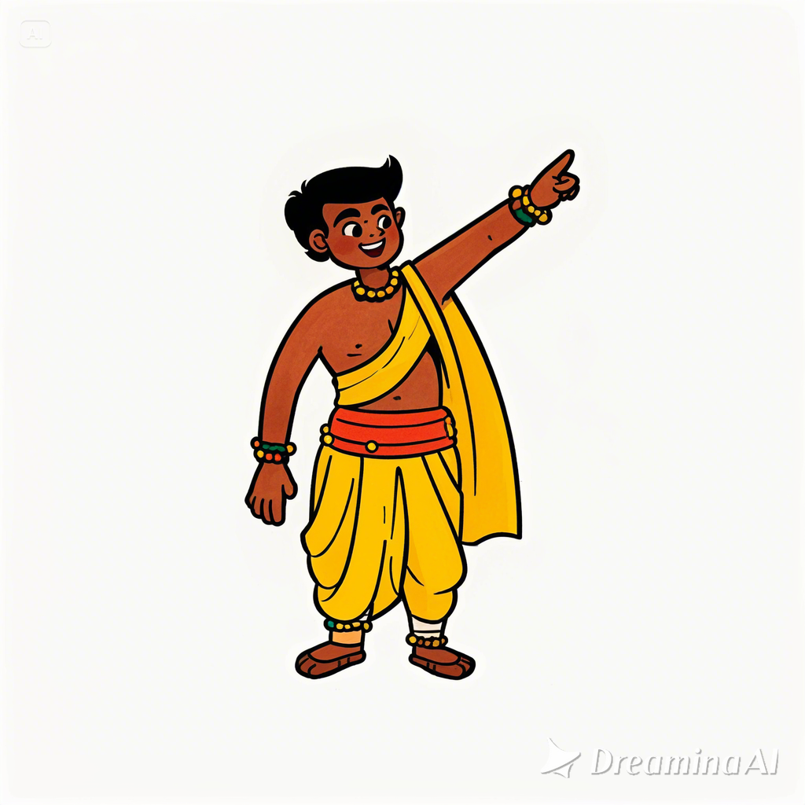
स: कृष्ण: वा?
आं, स: कृष्ण: |

Slide 10
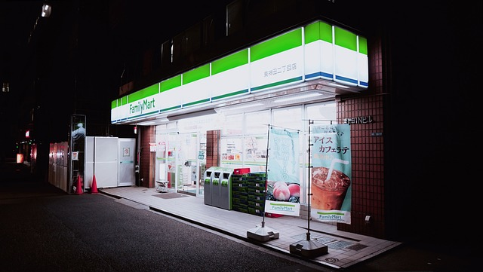
स: आपण: वा?
आं, स: आपण: |

Slide 11
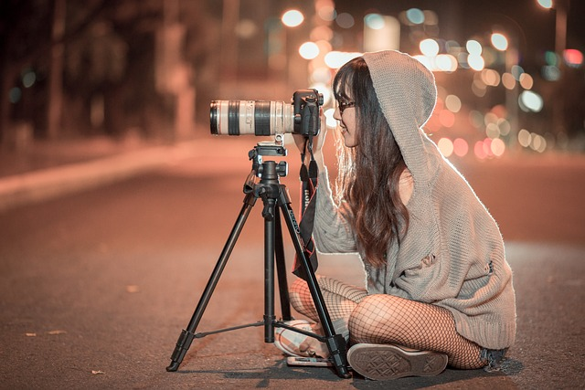
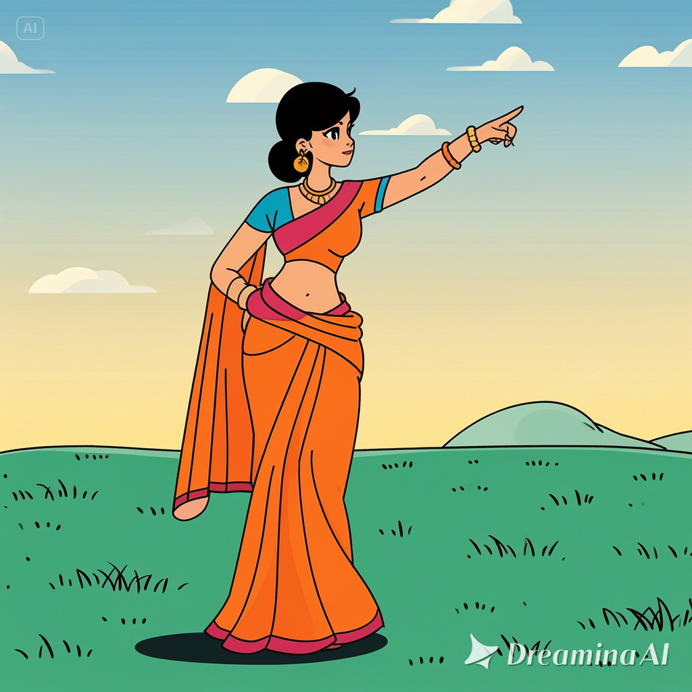
सा छायाचित्रकारी वा?
आं, सा छायाचित्रकारी |

Slide 12
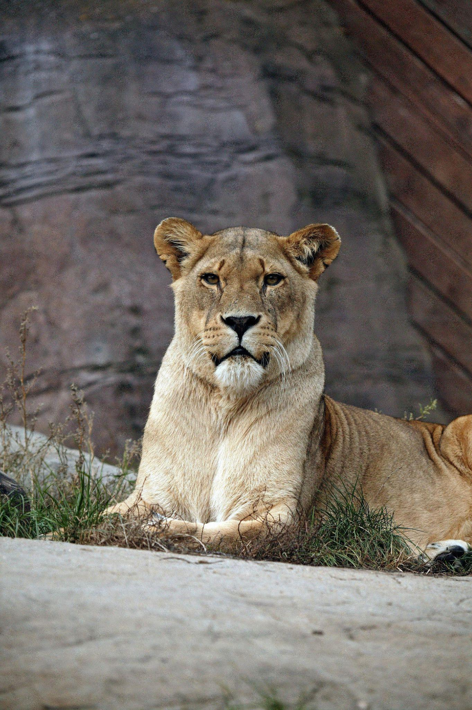
सा सिंही वा?
आं, सा सिंही |

Slide 13

तत् यूतकं वा?
आं, तत् यूतकम् |

Slide 14
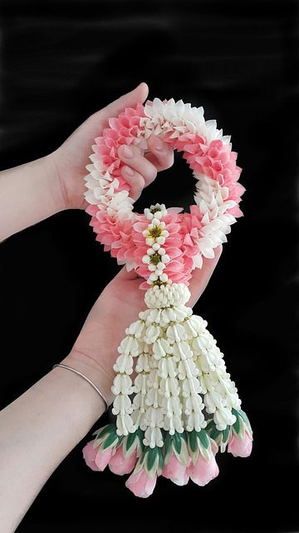
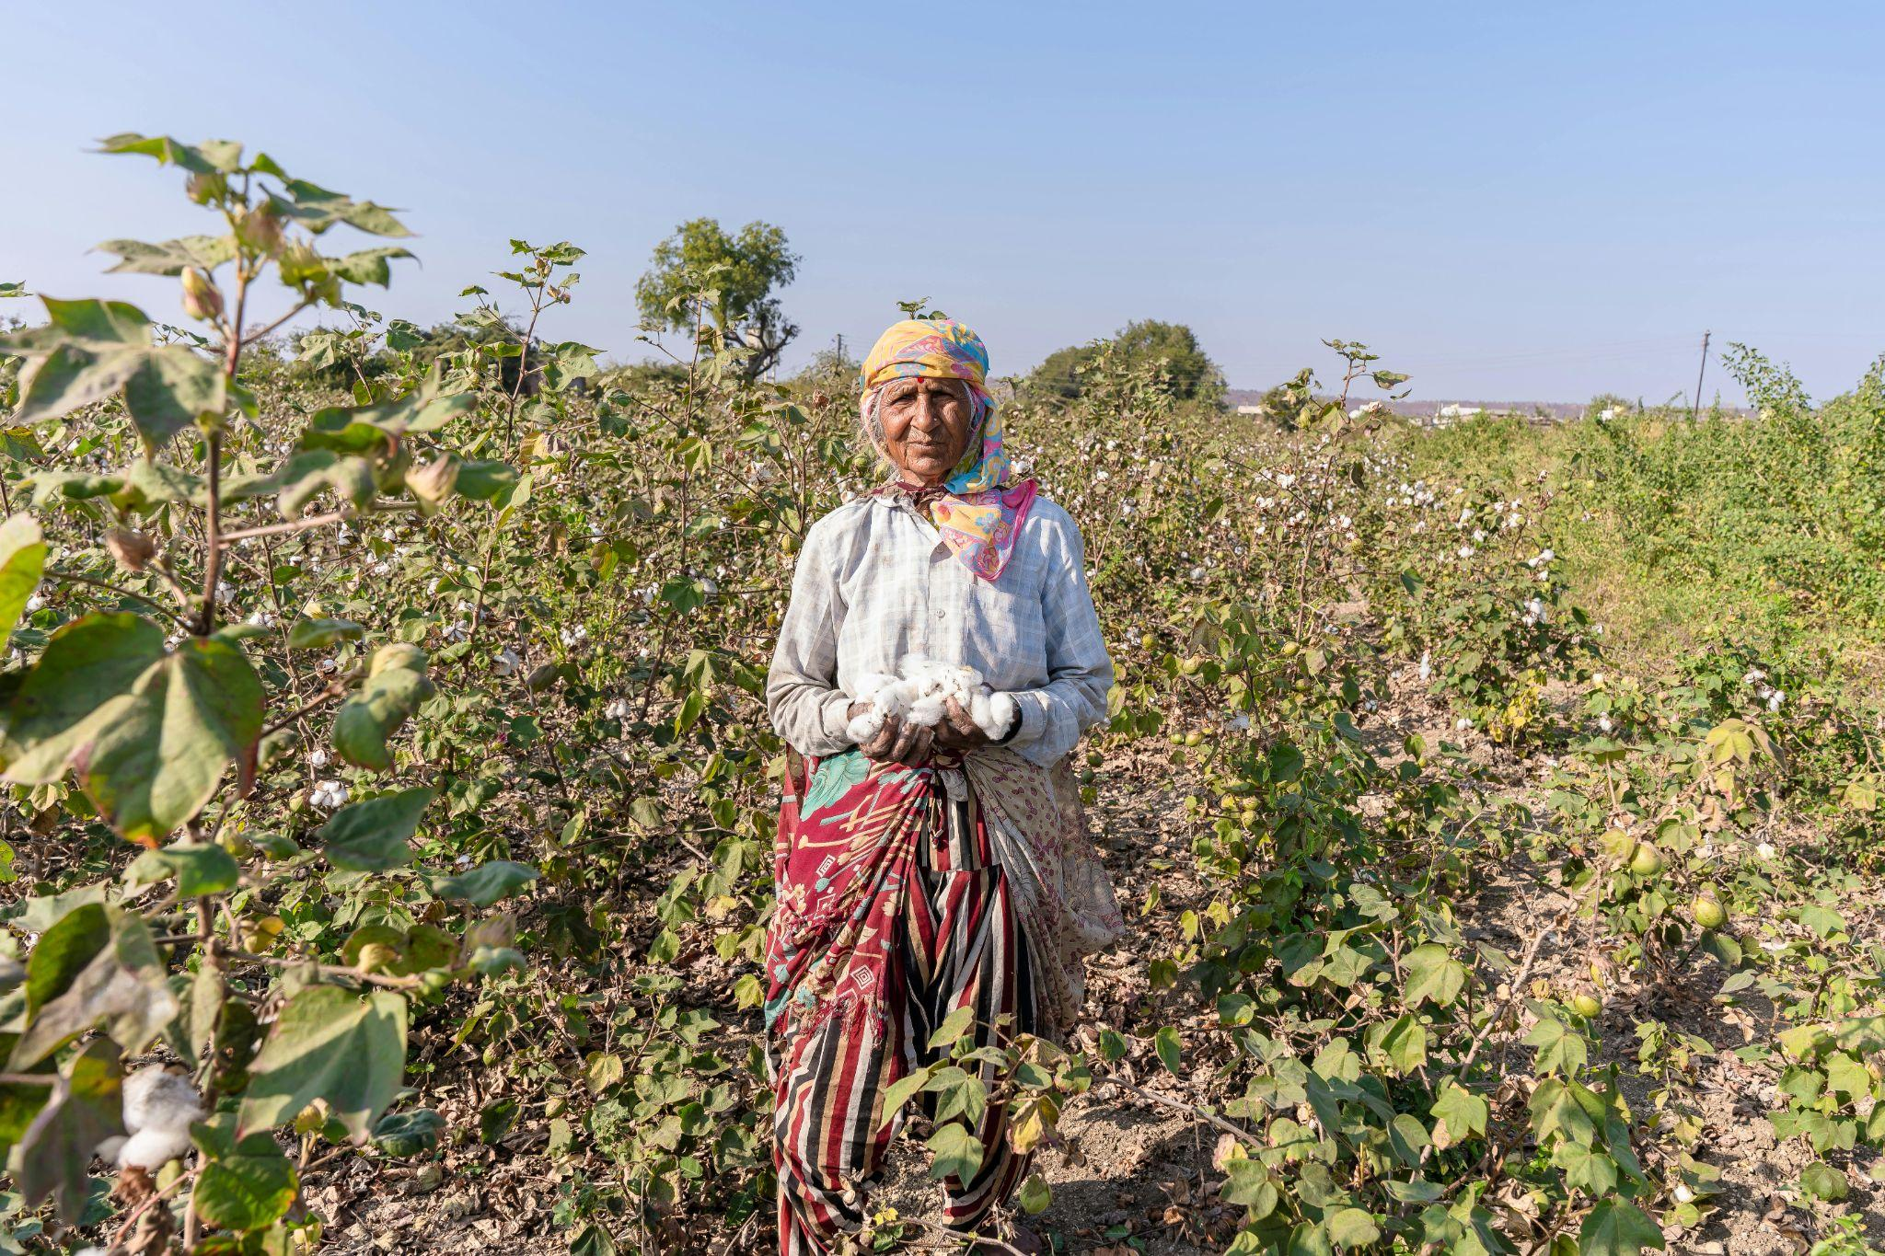
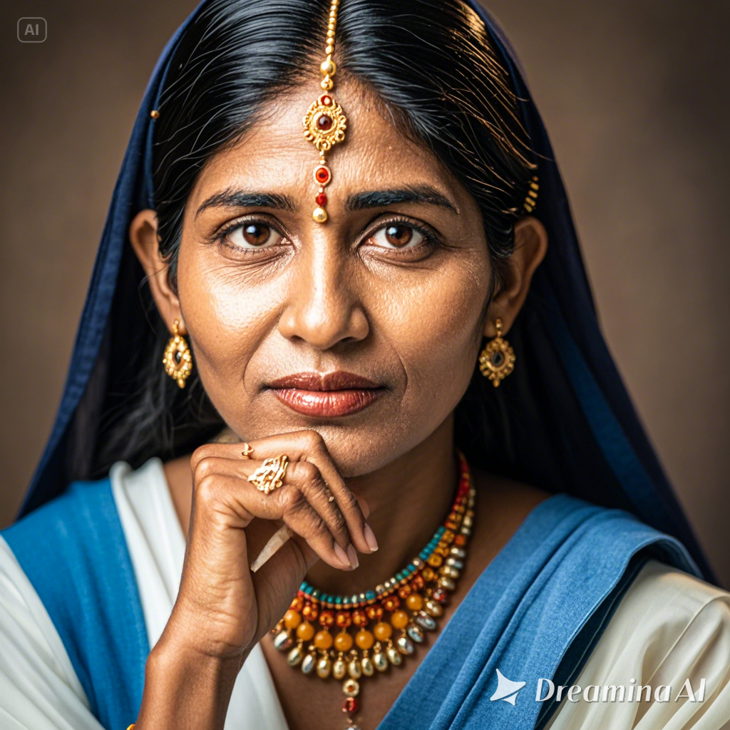
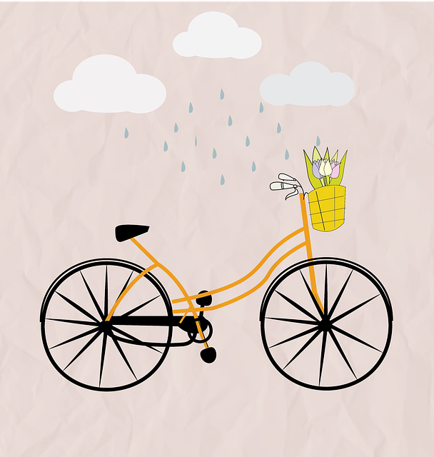
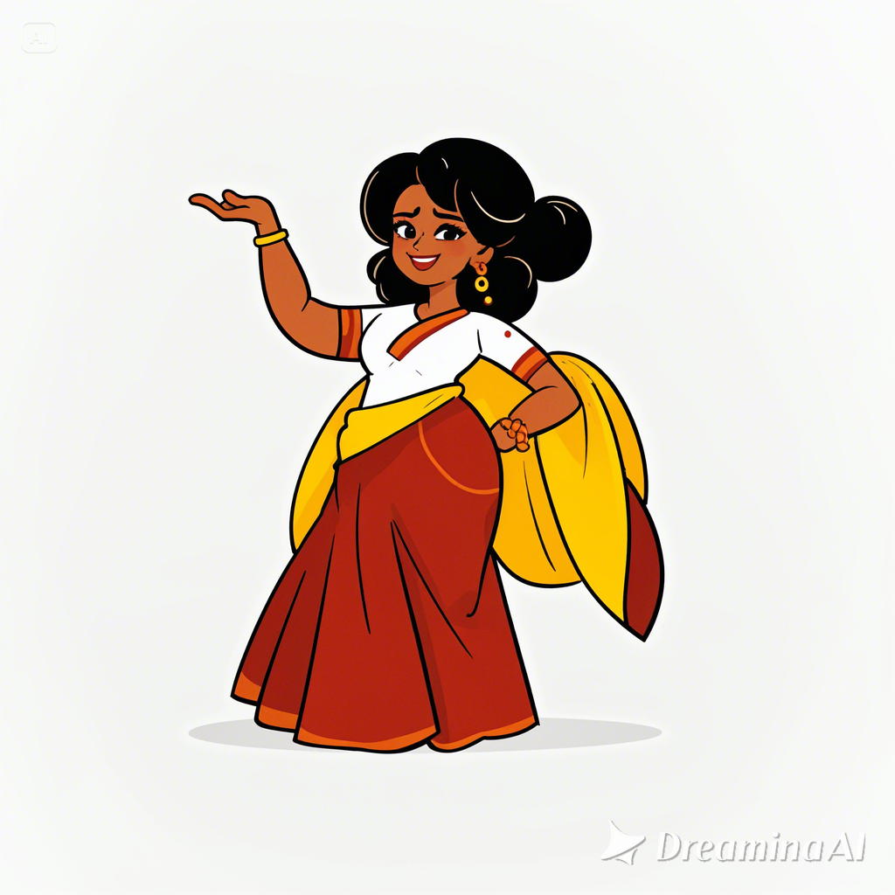
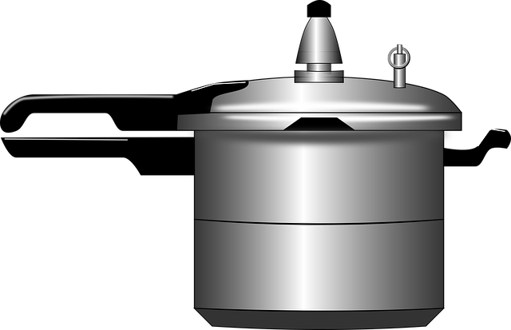

एषा _ _ _ वा?
कृषिका
द्विचक्रिका
ललिता
माला
बाष्पस्थली
सा _ _ _ वा?
वेल्लनी
आं, सा _ _ _
आं, एषा _ _ _

Slide 15
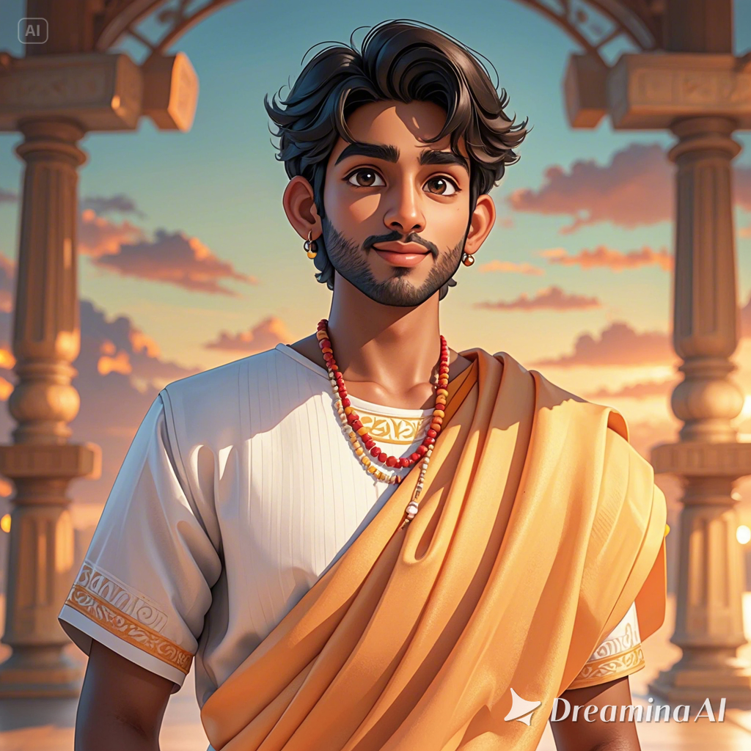

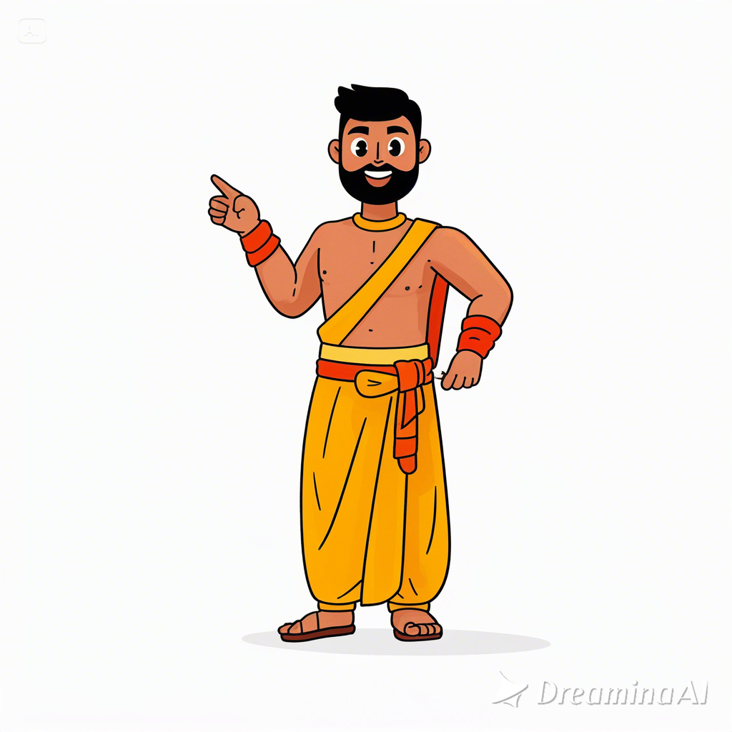
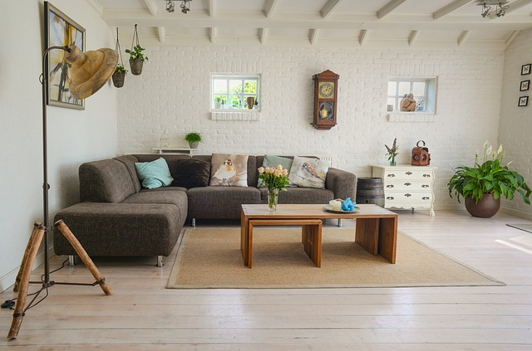
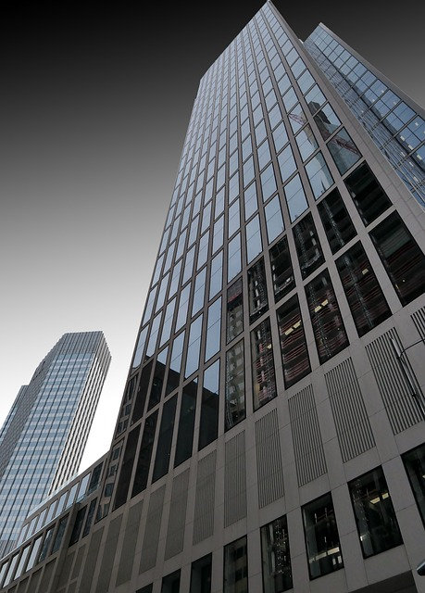
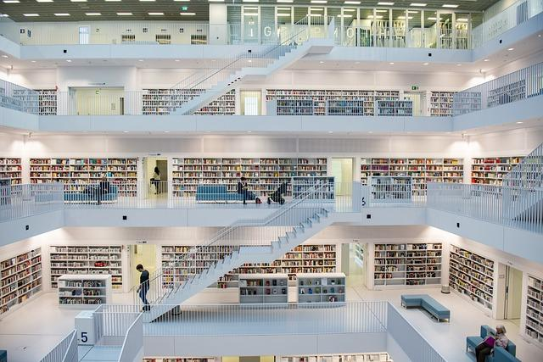
एष: _ _ _ वा?
गणेश:
अर्चक:
कण्डोल:
प्रकोष्ठ:
कार्यालय:
स: _ _ _ वा?
ग्रन्थालय:
आं, स: _ _ _
आं, एष: _ _ _

Slide 16
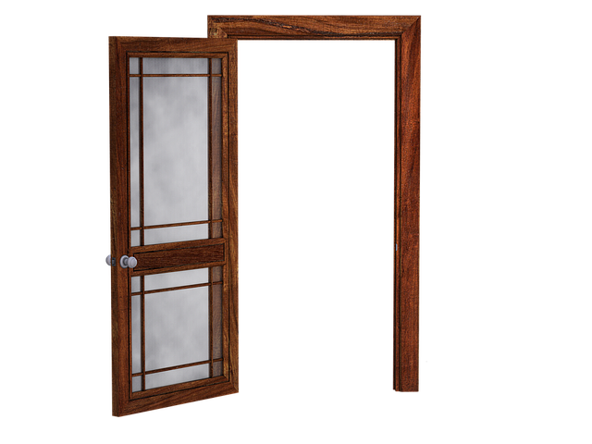
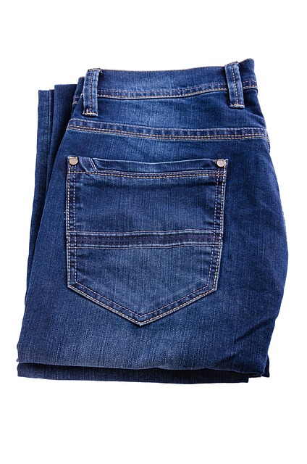
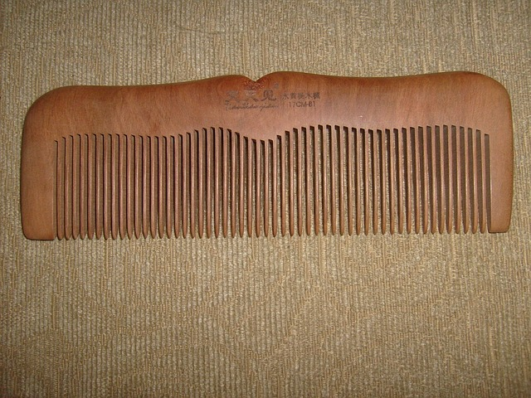

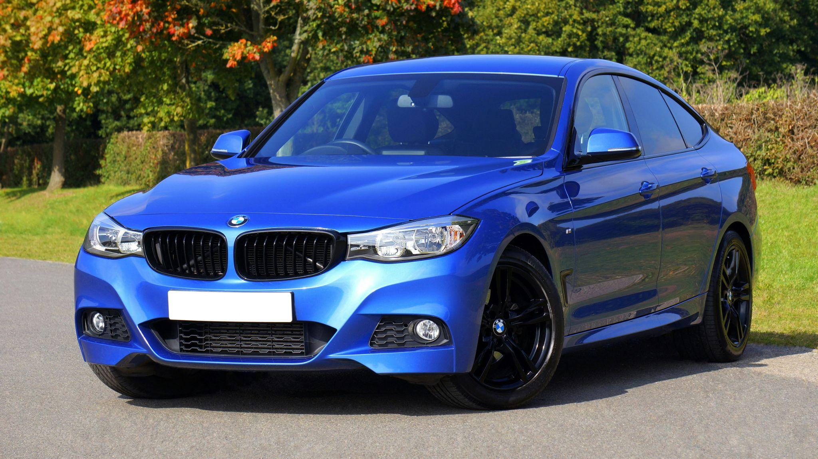
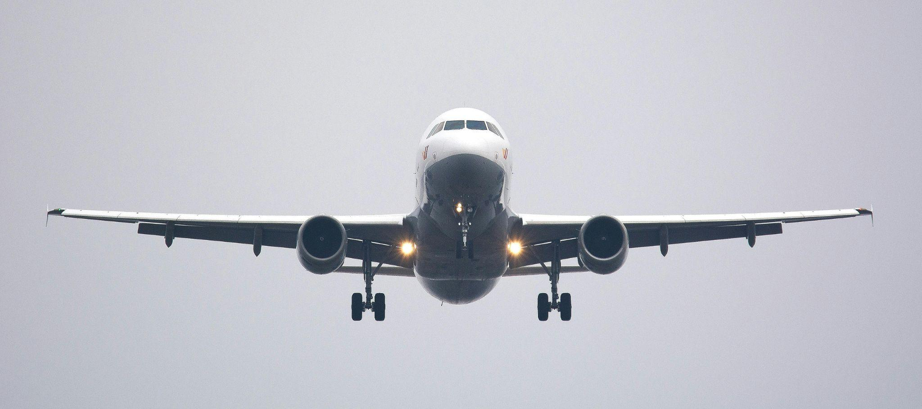
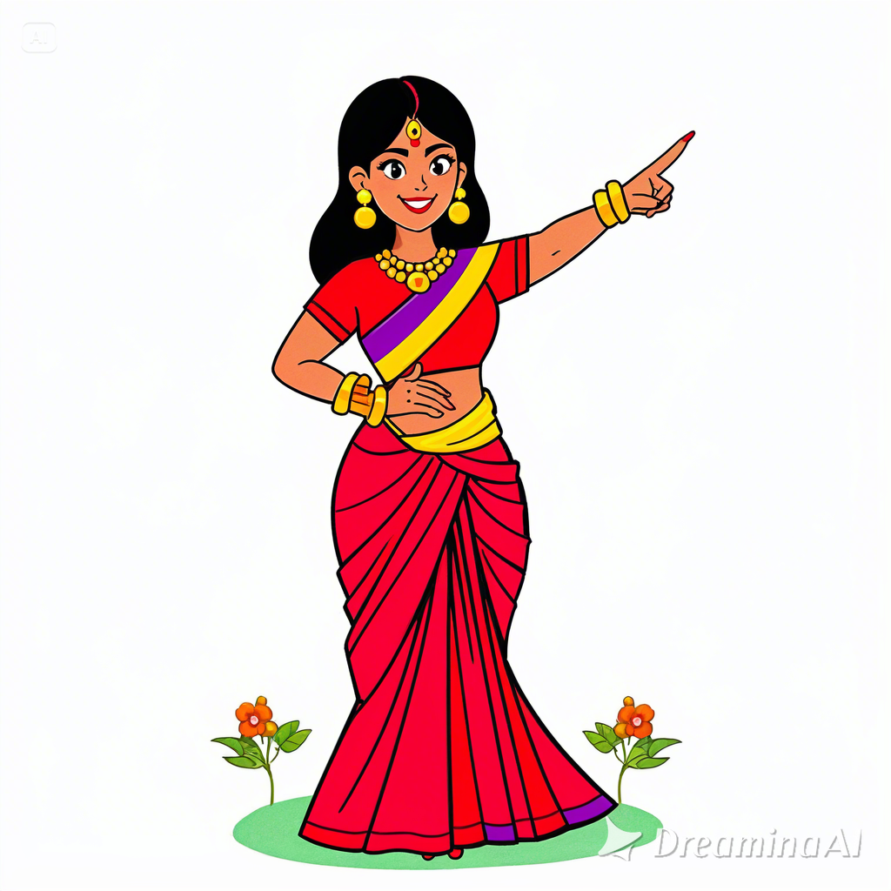
एतत् _ _ _ वा?
द्वारम्
कङ्कतम्
उरुकम्
लोकयानम्
तत् _ _ _ वा?
कार् - यानम्
विमानम्
आं, तत् _ _ _
आं, एतत् _ _ _

Slide 17
अजा वा?
न, अजा न |

Slide 18
सा वेल्लनी वा?
न, सा वेल्लनी न |

Slide 19
एषा बाष्पस्थली वा?
न, एषा बाष्पस्थली न |

Slide 20
स: वैद्य: वा?
न, स: वैद्य: न |

Slide 21
एष: ग्रन्थालय:
न, एष: ग्रन्थालय: न |

Slide 22
तत् उरुकम् वा?
न, तत् उरुकम् न |

Slide 23
एतत् युतकम् वा?
न, एतत् युतकम् न |

Slide 24
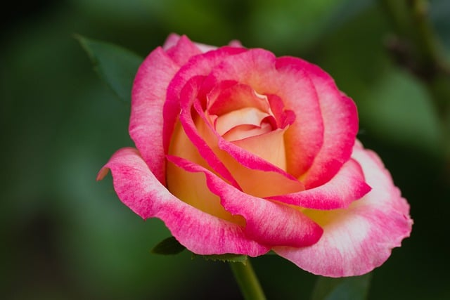
वा?
आम्
न
पुष्पं वा?
पुष्पं वा?
आं, पुष्पं |
न, पुष्पं न |

Slide 25
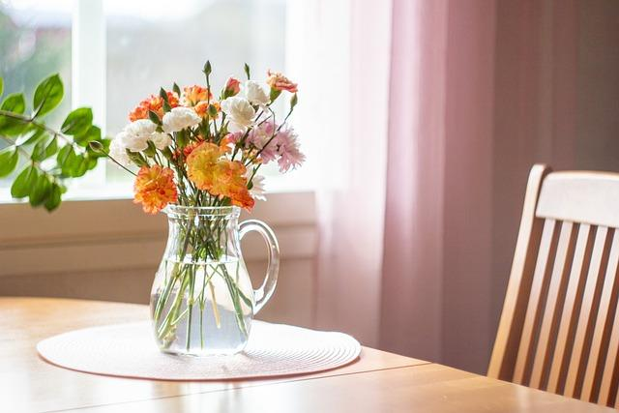
पुष्पाधानी अस्ति |

Slide 26
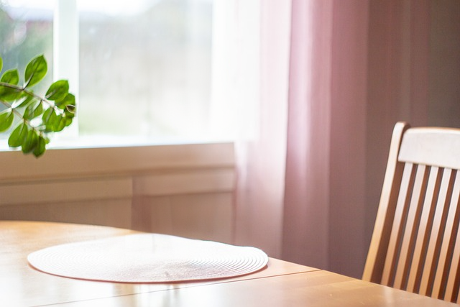
पुष्पाधानी अस्ति वा?
पुष्पाधानी नास्ति |

Slide 27
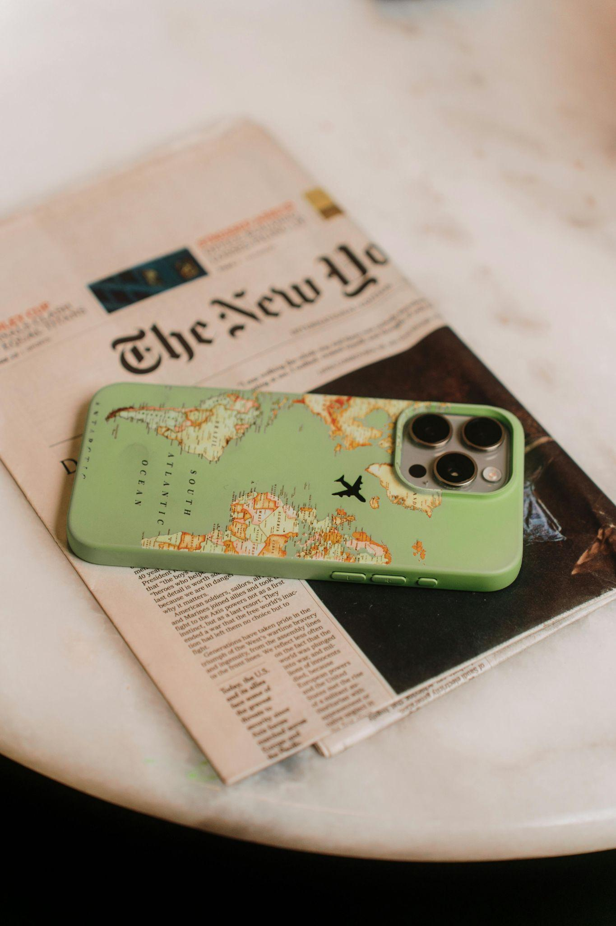
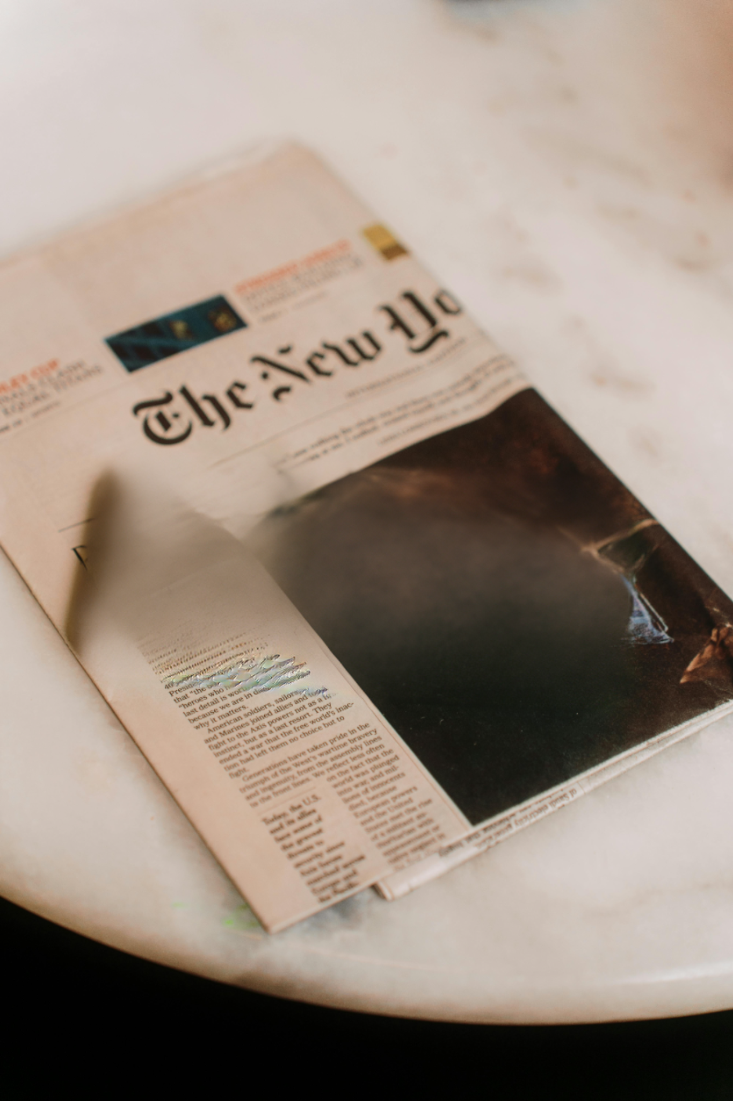
दूरवाणी अस्ति |
दूरवाणी नास्ति |

Slide 28
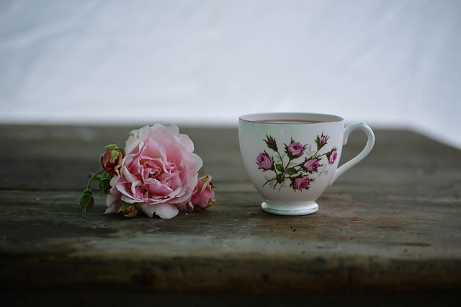
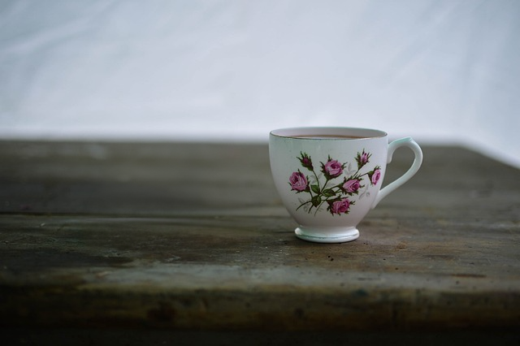
पुष्पम् अस्ति |
पुष्पम् नास्ति |

Slide 29
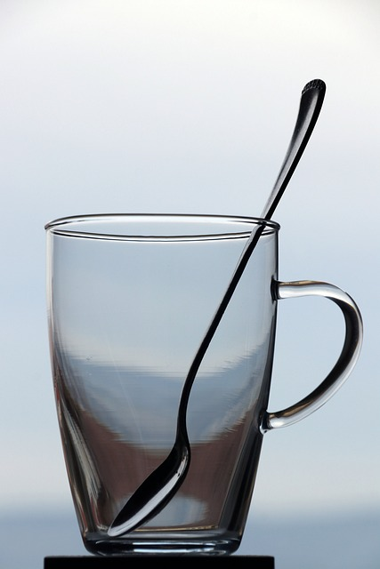
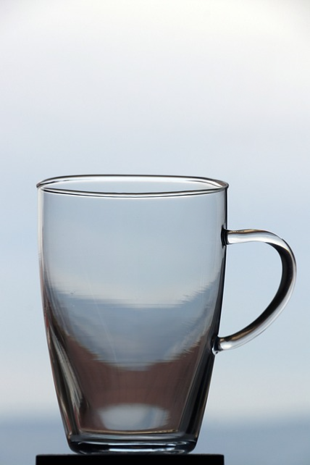
चमस: अस्ति |
चमस: नास्ति |

Slide 30
गणेश: अस्ति |
गणेश: नास्ति |
ललिता
गणेश:
ललिता

Slide 31
अत्र किम् अस्ति ?
पर्णम् अस्ति
पुष्पम् अस्ति
पुष्पाधानि अस्ति

Slide 32
आम् - అవును न - కాదు अस्ति - ఉంది नास्ति - లేదు वा? - నిర్దారించుకోవటానికి ఉపయోగించే ప్రశ్నా పదం

Slide 33
Exercise
Fillup exercise in gitHub
Practicals
भवत:/भवत्या: प्रकोष्ठे किं किम् अस्ति, वदतु ?
సంస్కృత నిఘంటువు

Slide 34
सर्वे भवन्तु सुखिनः सर्वे सन्तु निरामयाः सर्वे भद्राणि पश्यन्तु मा कश्चिद् दु:खभाग्भवते || ॐ शान्ति: शान्ति: शान्ति:|

Slide 35
చిట్కా: బొమ్మల ద్వారా, అభినయంద్వారా, వ్యక్తీకరణద్వారా, సంస్కృత భాషను నేర్చుకోండి
धन्यवाद:
Picture source: PixaBay, pexels, Dreamina. Content Source: Abhyasapustakam, SamskritaBharati

